Slide 1
PBD3301 PROGRAMACIÓN DE BASE DE DATOS
Mostrando Datos de Múltiples Tablas

Slide 2

Unidad de Aprendizaje N°1
Construyendo Consultas SQL
Aprendizaje Esperado :
Construir sentencias de recuperación y manipulación, de una base de datos relacional, según sintaxis, restricciones del lenguaje, requisitos de la lógica negocios, requisitos de información y sistema de gestión de base de datos.
SELECT e.employee_id "ID EMPLEADO", e.job_id "ID TRABAJO",
j.job_title "DESCRIPCION TRABAJO"
FROM employees e JOIN jobs j
ON (e.job_id = j.job_id)
ORDER BY e.employee_id;

Slide 3

Objetivos de la Clase
Explicar cómo obtener en una sentencia SELECT datos de diferentes tablas.
Describir los tipos de Join de tablas.
Explicar cómo y porqué calificar las columnas de una tabla y cómo usar alias de tablas.
Crear Join usando cláusula NATURAL JOIN.
Crear Join usando cláusula USING.
Crear Join usando cláusula ON.
Incorporar condiciones adicionales en una sentencia con Join de tablas.
Crear Outer Join: LEFT OUTER Join , RIGTH OUTER Join y FULL OUTER Join.

Slide 4
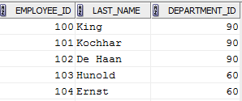
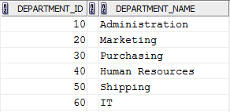

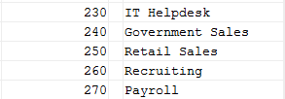
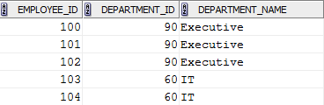

Obteniendo Datos de Múltiples Tablas
TABLA
EMPLOYEES
TABLA
DEPARTMENTS
……………….…...….…………….………………
………………….…….….…..…………….……………
…………....…..…………………..……..………
……………………..………………..……………
……………….………..………………….………………...….…
…..…………….………..………………………..………...….…
Notes:
Obteniendo Datos de Múltiples Tablas
A veces es necesario utilizar datos de más de una tabla. En el ejemplo, el informe muestra datos de dos tablas separadas:
La identificación del empleado se encuentra en la tabla EMPLOYEES.
La identificación del departamento se encuentra en ambas tablas EMPLOYEES y DEPARTMENTS.
El nombre del departamento está almacenado en la tabla DEPARTMENTS.
Por lo tanto, para obtener la información que se muestra en el ejemplo, se requiere UNIR ambas tablas. La relación entre las tablas EMPLOYEES y DEPARTMENTS es una unión de igualdad (es decir, los valores de la columna DEPARTMENT_ID de ambas tablas deben ser iguales).
Cuando se requiere obtener información que se encuentra en tablas diferentes, la sentencia SELECT usará más de una tabla, esto es lo que conoce como JOIN DE TABLAS, asociar tablas o unir tablas. El JOIN de tablas se basa en una columna que sirve de nexo entre las tablas y con frecuencia este tipo de unión implica complementos de clave primaria y clave foránea.
Las uniones de igualdad se denominan también Uniones Simples o Uniones Internas (INNER JOINS).
4

Slide 5
Obteniendo Datos de Múltiples Tablas
JOINS
NATURAL JOINS
- Cláusula NATURAL
- Cláusula USING
- Cláusula ON
OUTER JOINS
- RIGHT OUTER JOIN
- LEFT OUTER JOIN
- FULL OUTER JOIN
CROSS JOINS
Notes:
Obteniendo Datos de Múltiples Tablas
En la versión SQL de 1999 (a contar de Oracle 9i) se ideó una nueva sintaxis para consultar varias tablas. La razón fue separar las condiciones de asociación (Unión o Join) respecto de las condiciones de selección de sólo se muestran las filas que tienen una relación de igualdad entre las columnas usadas como nexo, los valores Nulos NO SON CONSIDERADOS.
La forma de conseguir que la sentencia SQL retorne todos las filas de una tabla aunque no estén relacionadas con las de otra es realizar una asociación lateral o unión externa conocida como OUTER JOINFilas (Where).
Debido a que en un equijoins (o join de igualdad).

Slide 6
Obteniendo Datos de Múltiples Tablas
Sintaxis:
SELECT tabla1.columna1, tabla1.columna2, tabla2.columna1, tabla2.columna2,...
FROM tabla1
[NATURAL JOIN tabla2]|
[JOIN tabla2 USING(columna)]|
[JOIN tabla2 ON (tabla1.columa = tabla2.columna)]|
[LEFT | RIGHT | FULL OUTER JOIN tabla2 ON
(tabla1.columa=tabla2.columna)]|
[CROSS JOIN tabla2];
Notes:
Obteniendo Datos de Múltiples Tablas
En la sintaxis:
tablaN.columnaN : indica la tabla y la columna de la que se recuperan los datos.
NATURAL JOIN : combina dos tablas basadas en los mismos nombres de columnas.
JOIN tabla2 USING columna : realiza una combinación de igualdad basada en el nombre de la columna.
JOIN table2 ON tabla1.columna = tabla2.columna : realiza una combinación de igualdad basada en la condición de la cláusula ON.
LEFT/RIGHT/FULL OUTER : se utiliza para realizar las combinaciones de OUTER Join o Join Externo.
CROSS JOIN : devuelve un producto cartesiano de las dos tablas.
6

Slide 7
Calificación de Columnas en un Join
Utilizar prefijos de tabla para calificar nombres de columnas que se encuentran en varias tablas
Utilizar como prefijo alias de tablas en lugar del nombre completo de la tabla
Utilizar alias de columna para distinguir aquellas que tienen nombres idénticos en diferentes tablas
Utilizar prefijos de tabla para mejorar el rendimiento
Los alias de tablas dan un nombre de tabla más corto usando menos memoria
Notes:
Calificación de Columnas en un Join
Cuando se unen dos o más tablas , se necesita calificar los nombres de las columnas con el nombre de la tabla para evitar la ambigüedad. Sin los prefijos de tabla, por ejemplo para mostrar la identificación del departamento y su nombre, la columna DEPARTMENT_ID en la lista SELECT podría ser de la tabla DEPARTMENTS o la tabla EMPLOYEES. Es necesario entonces añadir el prefijo de tabla para ejecutar la consulta. Si no hay nombres de columna comunes entre las dos tablas , no hay necesidad de calificar las columnas pero, utilizando el prefijo de la tabla mejora el rendimiento, ya que le dice al servidor de Oracle exactamente dónde encontrar las columnas.
Sin embargo, calificar nombres de columna con los nombres de tabla puede llevar mucho tiempo, sobre todo si los nombres de tabla son largos. En su lugar, puede utilizar alias de tabla . Así como un alias de columna da una columna de otro nombre, un alias de tabla da una tabla con otro nombre. Los alias de tabla ayudan a mantener el código SQL más pequeño, por lo tanto, usando menos memoria.
El nombre de la tabla se especifica por completo, seguido por un espacio y luego el alias de la tabla.
7

Slide 8
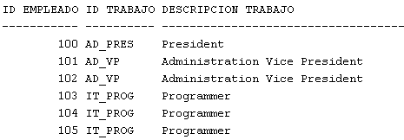
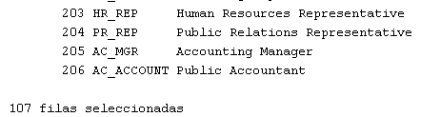
Calificación de Columnas en un Join
Ejemplo:
SELECT e.employee_id "ID EMPLEADO", e.job_id "ID TRABAJO",
j.job_title "DESCRIPCION TRABAJO"
FROM employees e JOIN jobs j
ON (e.job_id = j.job_id)
ORDER BY e.employee_id;
………………………………………………………………………………………...…
………………………………………………………….…………………………….….
Notes:
Calificación de Columnas en un Join
En la sentencia del ejemplo, en la cláusula FROM a la tabla EMPLOYEES se le asigna el alias e y a la tabla JOBS se le asigna el alias j. Son estos alias los que se utilizan en las cláusulas SELECT, ON y ORDER BY para hacer referencia en forma más clara y eficiente a las columnas de cada tabla.
La sentencia entonces, retorna la identificación del empleado, identificación del trabajo y nombre del trabajo que cada empleado desempeña. La información se muestra ordenada por identificación del empleado.
8

Slide 9
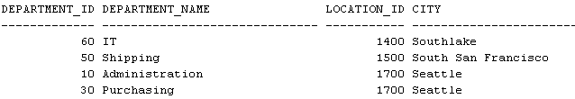

Creando Joins con la cláusula NATURAL JOINS
La cláusula NATURAL JOIN se basa en todas las columnas de las dos tablas que tienen el mismo nombre.
Ejemplo:
SELECT department_id, department_name, location_id, city
FROM departments NATURAL JOIN locations;
…………………………………………………………..…………………….…………………………………....…….…
……………………………………………………………………………….……………………………………………….
Notes:
Creando Joins con la cláusula NATURAL JOINS
La cláusula Natural Join establece una relación de igualdad basada en TODAS las columnas de dos tablas que poseen el mismo nombre.
Permite seleccionar filas desde dos tablas que tengan los mismos valores en todas las columnas del mismo nombre.
Si las columnas tienen el mismo nombre pero diferentes tipos de datos el servidor Oracle retorna un error.
En la sentencia del ejemplo, los datos que se desean mostrar existen en las tabla DEPARTMENTS y LOCATIONS las que se relacionan a través de la columna location_id que es la única con el mismo nombre en ambas tablas. Si existieran otras columnas con el mismo nombre en ambas tablas la cláusula NATURAL JOIN también usaría esas columnas para relacionar ambas tablas.
9

Slide 10

Creando Joins con la cláusula NATURAL JOINS
Ejemplo:
SELECT department_id, department_name, location_id, city
FROM departments NATURAL JOIN locations
WHERE department_id IN(20 , 50);
Notes:
Creando Joins con la cláusula NATURAL JOINS
En el ejemplo, se muestra información de las tablas DEPARTMENTS y LOCATIONS relacionadas a través de la columna location_id. Las filas que se muestran son para el departamento 20 ó 50.
10

Slide 11
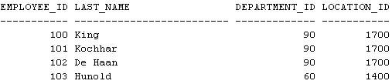
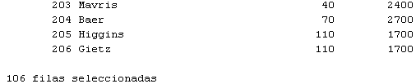
Creando Joins con la cláusula USING
Si varias columnas tienen los mismos nombres, pero los tipos de datos no coinciden, utilizando la cláusula USING se especifican las columnas para la combinación de igualdad.
Ejemplo:
SELECT employee_id, last_name, department_id, location_id
FROM employees JOIN departments
USING (department_id)
ORDER BY employee_id;
…………………………………………………………..………..…………………....…….…
……………………………………………………………………..…………………………….
Notes:
Creando Joins con la cláusula USING
Si en las tablas desde las cuales se desean obtener datos existen varias columnas que tienen los mismos nombres, a través de la cláusula USING se puede especificar las columnas que se deben utilizar para una unión de igualdad.
La cláusula USING permite hacer coincidir solamente una columna cuando en ambas tablas coincidan varias columnas con el mismo nombre.
Las cláusulas NATURAL JOIN y USING son mutuamente excluyentes.
En la sentencia del ejemplo, las tablas EMPLOYEES y DEPARTMENTS se relacionan a través de la columna department_id para mostrar identificación del empleado, apellido, identificación del departamento y la localización del departamento al que pertenece cada empleado. La información se muestra ordenada en forma ascendente por identificación del empleado.
11

Slide 12

Creando Joins con la cláusula USING
Ejemplo:
SELECT department_name, city
FROM departments JOIN locations
USING (location_id)
WHERE location_id = 1400;
Notes:
Creando Joins con la cláusula USING
En la sentencia del ejemplo, las tablas DEPARTMENTS y LOCATIONS se unen a través de la columna location_id para poder mostrar el nombre del departamento y nombre de la ciudad que se encuentra en la localización 1400.
12

Slide 13

Creando Joins con la cláusula USING
No se debe calificar una columna que se utiliza en la cláusula USING. Si la misma columna se usa en otras partes de la sentencia SQL, no se debería utilizar alias a ella.
Ejemplo:
Sentencia incorrecta Sentencia correcta
SELECT l.city, d.department_name
FROM locations l JOIN departments d
USING (location_id)
WHERE d.location_id = 1400;
SELECT l.city, d.department_name
FROM locations l JOIN departments d
USING (location_id)
WHERE location_id = 1400;
Notes:
Creando Joins con la cláusula USING
Al unir tablas con la cláusula USING, no se puede calificar a una columna que se utiliza en la propia cláusula USING. Además, si esa columna se utiliza en cualquier parte de la instrucción SQL, no se puede utilizar un alias en ella. En la sentencia izquierda del ejemplo, no debe usar un alias en la columna location_id en la cláusula WHERE, porque la columna se utiliza en la cláusula USING. La sentencia derecha del ejemplo es la correcta
La columna que se hace referencia en la cláusula USING no deberían tener una calificación (nombre de tabla o alias) en cualquier parte de la instrucción SQL.
13

Slide 14
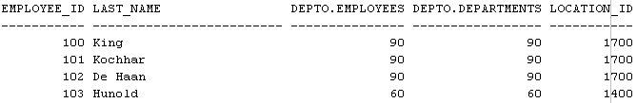
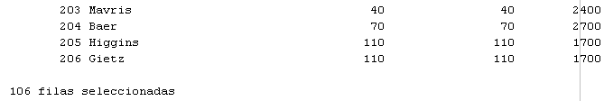
Creando Joins con la cláusula ON
Para especificar las columnas por las cuales se quiere unir dos tablas, se debe utilizar la cláusula ON.
Ejemplo:
SELECT e.employee_id , e.last_name , e.department_id "DEPTO.EMPLOYEES",
d.department_id "DEPTO.DEPARTMENTS", d.location_id
FROM employees e JOIN departments d
ON (e.department_id = d.department_id)
ORDER BY e.employee_id;
…………………………………………………………………….………..…………………....…….…
………………………………………………..……………………………..…………………………….
Notes:
Creando Joins con la cláusula ON
La condición de unión para los NATURAL JOIN es básicamente una unión de igualdad de todas las columnas con el mismo nombre.
Para especificar las columnas por las cuales se quiere para unir dos tablas, se utiliza la cláusula ON.
La condición de JOIN o de unión se separan de otras condiciones de búsqueda (WHERE).
También se puede usar la cláusula ON para unir columnas que tengan diferentes nombres pero contienen el mismo dato en la misma tabla o en tablas diferentes.
En la sentencia del ejemplo, se muestra información de las tablas EMPLOYEES y DEPARTMENTS uniéndolas a través de la columna department_id que existe en ambas. Los datos de ambas tablas se muestran cuando el valor en la columna department_id de la tabla EMPLOYEES exista en la columna department_id de la tabla DEPARTMENTS. Por esta razón se muestran 106 filas ya que el empleado que posee NULO en la identificación de departamento no se muestra.
14

Slide 15
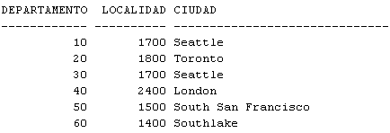
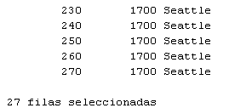
Creando Joins con la cláusula ON
Ejemplo:
SELECT d.department_id departamento ,d.location_id localidad, l.city ciudad
FROM departments d JOIN locations l
ON (d.location_id = l.location_id)
ORDER BY d.department_id;
…………………………………………………..……………………..……
………………………………………………..……………………….…….
Notes:
Creando Joins con la cláusula ON
En el ejemplo, se muestra información de las tablas DEPARTMENTS y LOCATIONS uniéndolas a través de la columna location_id que existe en ambas. Los datos de ambas tablas se muestran cuando el valor en la columna location_id de la tabla DEPARTMENTS exista en la columna location_id de la tabla LOCATIONS.
15

Slide 16
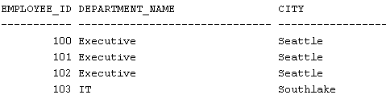
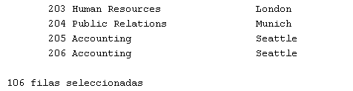
Creando Joins en Tres Sentidos
Un Join en tres sentidos es la unión de tres tablas y se ejecutan de izquierda a derecha. La condición del primer join puede referenciar sólo columnas de las tablas del primer Join. La condición del segundo join puede referenciar columnas de las tres tablas.
Ejemplo:
SELECT emp.employee_id, dep.department_name, loc.city
FROM employees emp JOIN departments dep
USING(department_id)
JOIN locations loc
USING(location_id);
………………………………………………………………….…………....…….…
………………………………………………..……………………………………….
Notes:
Creando Joins en Tres Sentidos
Un Join en tres sentidos es la unión de tres tablas y se ejecutan de izquierda a derecha. Esto quiere decir, que en el ejemplo el primer join que se ejecuta es EMPLOYEES JOIN DEPARTMENTS y posteriormente el JOIN de DEPARTMENTS con LOCATIONS los departamentos retornados por el primer JOIN,
La condición del primer join puede referenciar sólo las columnas de las tablas del primer Join (en el ejemplo de las tablas EMPLOYEES o DEPARTMENTS) pero no puede referenciar columnas de la tabla del segundo Join (en el ejemplo tabla LOCATIONS). La condición del segundo join puede referenciar columnas de las tres tablas (EMPLOYEES, DEPARTMENTS o LOCATIONS).
En el ejemplo, se obtiene la identificación de los empleados, nombre del departamento (si la identificación del departamento existen en las tablas EMPLOYEES y DEPARTAMENTS) y la ciudad en la que se encuentra el departamento (si la localidad de los departamentos retornados en el primer join existe en la tabla LOCATIONS).
16

Slide 17
Creando Joins en Tres Sentidos
Ejemplo:
SELECT emp.employee_id, dep.department_name, loc.city
FROM employees emp JOIN departments dep
ON emp.department_id = dep.department_id
JOIN locations loc
ON dep.location_id = loc.location_id;
………………………………………………………………….…………....…….…
………………………………………………..……………………………………….
Notes:
Creando Joins en Tres Sentidos
El mismo ejemplo anterior, pero ahora el Join es construido con la cláusula ON.
17

Slide 18
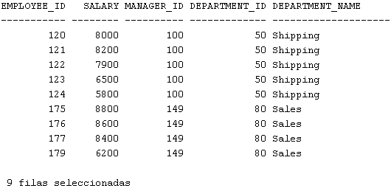
Agregando Condiciones Adicionales a un Join
Para agregar una condición a la cláusula USING se debe agregar la cláusula WHERE.
Ejemplo:
SELECT employee_id, salary, e.manager_id, department_id, department_name
FROM employees e JOIN departments
USING(department_id)
WHERE e.manager_id IN(149,100)
AND salary < 10000;
Notes:
Agregando Condiciones Adicionales a un Join
Para agregar una condición a la cláusula USING se debe agregar la cláusula WHERE. Si se desea incorporar más condiciones, se deben agregar las cláusulas AND que se deseen a continuación a continuación de la cláusula WHERE.
En el ejemplo, se muestra la información de los empleados cuyo jefe sea 149 o 100 y además posean un salario menor a 10000
18

Slide 19
Agregando Condiciones Adicionales a un Join
Para agregar una condición a la cláusula ON se puede agregar la cláusula AND ó utilizar la cláusula de condición WHERE.
Ejemplo:
SELECT e.employee_id, e.salary,
e.manager_id, e.department_id,
d.department_name
FROM employees e JOIN departments d
ON (e.department_id = d.department_id)
AND e.manager_id IN(149,100)
AND salary < 10000;
SELECT e.employee_id, e.salary,
e.manager_id, e.department_id,
d.department_name
FROM employees e JOIN departments d
ON(e.department_id = d.department_id)
WHERE e.manager_id IN(149,100)
AND salary < 10000;
Notes:
Agregando Condiciones Adicionales a un Join
El ejemplo se basa en la misma sentencia anterior, pero como ahora se utiliza la cláusula ON en el Join, para agregar condiciones se puede utilizar la cláusula AND (ejemplo de la izquierda). Opcionalmente, se puede utilizar la cláusula condicional WHERE seguido de las cláusulas AND que se deseen (ejemplo de la derecha).
19

Slide 20

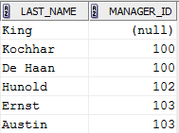


Join sobre la misma tabla o Self-Join
¿Cuál es el nombre del Jefe de cada Empleado?
TABLA
EMPLOYEES
…………………..….…...….………….……………
………………………….….…..……….……………
Notes:
Join sobre la misma tabla o Self-Join
En ocasiones se debe realizar un join sobre la misma tabla para obtener algún dato. Por lo tanto, es necesario unir las columnas de la tabla que contienen
el mismo dato simulando que pertenecen a tablas diferentes.
Así por ejemplo, el jefe del empleado 105 es Hunold que también es un empleado (103) en la tabla EMPLOYEES.
20

Slide 21
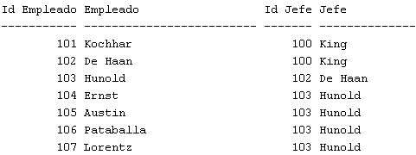
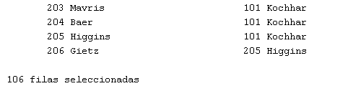
Join sobre la misma tabla o Self-Join
Ejemplo:
SELECT e.employee_id "Id Empleado", e.last_name "Empleado",
e.manager_id "Id Jefe", m.last_name "Jefe"
FROM employees e JOIN employees m
ON (e.manager_id = m.employee_id)
ORDER BY e.employee_id;
…………………..….…...………………………………..………….……………
………………………….….…..……….……………………………………….…
Notes:
Join sobre la misma tabla o Self-Join
En el ejemplo, para obtener el nombre del jefe de cada empleado se debe realizar un join sobre la misma tabla EMPLOYEES ó Self-Join ya que la
información que almacena la columna manager_id es la misma de la columna employee_id. Para ello se unen ambas columnas de la tabla EMPLEOYEES
simulando que pertenecen a tablas diferentes.
21

Slide 22
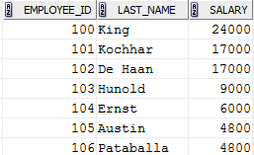
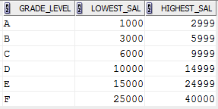

Nonequijoins
¿Cuál es el Grado de cada Empleado de acuerdo a su Salario?
TABLA EMPLOYEES
TABLA JOB_GRADES
…………..………………..….……………...…….…
……………..………………………….…………..….
…………………..….…...………………………………..………….……………
………………………….….…..……….……………………………………….…
Notes:
Nonequijoins
Es una condición de unión que contiene un operador de comparación que no sea el operador de igualdad (=). Por simplicidad se utiliza BETWEEN.
La relación entre la tabla EMPLOYEES y la tabla JOB_GRADES es un ejemplo de un nonequijoin. La columna SALARY en la tabla EMPLOYEES oscila entre los valores de las columnas LOWEST_SAL y HIGHEST_SAL de la tabla JOB_GRADES. Por lo tanto, cada empleado puede ser clasificado en función de su salario.
Otras condiciones (por ejemplo, <= y >=) se puede utilizar, pero BETWEEN es el más simple.
22

Slide 23
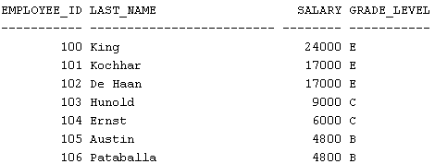
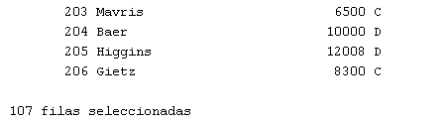
Nonequijoins
Ejemplo:
SELECT e.employee_id, e.last_name, e.salary, j.grade_level
FROM employees e JOIN job_grades j
ON e.salary BETWEEN j.lowest_sal AND j.highest_sal
ORDER BY e.employee_id;
…………..……………………..….…………….................................…….…
…………..……………………..….…………….................................…….…
Notes:
Nonequijoins
En el ejemplo, se un nonequijoin para evaluar el grado de salario de cada empleado. El salario del empleado debe estar entre cualquier par de los rangos
bajo y alto de la tabla JOB_GRADES para que aparezca en la consulta.
23

Slide 24
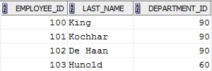

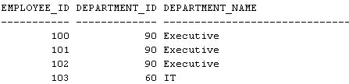


Outer Join o Uniones Externas
¿Porqué en el resultado del Join no aparece el empleado 178?
TABLA EMPLOYEES
SELECT employee_id, department_id, department_name
FROM employees JOIN departments
USING (department_id)
ORDER BY employee_id;
……………………………………………….....…….…
…………………………………………………..……….
……………………………………………….....…….…
…………………………………………………..……….
………………………………………………………………….……....…….…
………………………………………………..………………………………….
………………………………………………………………….……....…….…
………………………………………………..………………………………….
Notes:
Outer Joins o Uniones Externas
En un EQUIJOINS o Join de Igualdad, si una fila no satisface la condición del join no aparece en el resultado de la consulta SQL.
En el ejemplo, al efectuar un Equijoin entre las tablas EMPLOYEES y DEPARTAMENTS utilizando la columna department_id, sólo se mostrarán los empleados cuyo departamento existe en la tabla DEPARTMENTS. Por lo anterior, el empleado 178 no aparece entre las filas seleccionadas, ya que el departamento Nulo no existe en la tabla DEPARTMENTS.
Para que el Join retorne todos los empleados exista o no su departamento en la tabla DEPARTMENTS, se debe efectuar un OUTER JOIN o Uniones Externas.
24

Slide 25
Outer Joins o Uniones Externas
OUTER JOIN
LEFT OUTER JOIN
RIGTH OUTER JOIN
FULL OUTER JOIN
Notes:
Outer Joins o Uniones Externas
En la versión SQL de 1999 la combinación de dos tablas que retornan sólo filas coincidentes se llama INNER JOIN o Unión Interna.
Un Join entre dos tablas que retorna el resultado del INNER JOIN (filas que coinciden) así como las filas de la tabla a la izquierda que no existen en tabla de la derecha del Join es una Unión
Externa Izquierda o LEFT OUTER JOIN.
Una unión entre dos tablas que retorna el resultado de un INNER JOIN así como las filas de la tabla a la derecha que no existen en tabla de la izquierda del Join es una Unión Externa
Derecha o RIGTH OUTER JOIN.
Una unión entre dos tablas que retorna el resultado de un INNER JOIN así como los de la Unión Externa izquierda y las filas de la Unión Externa Derecha es una Unión Externa Completa o
FULL OUTER JOIN.
25

Slide 26
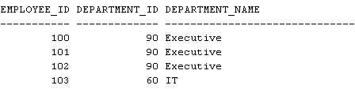


Left Outer Join
Retorna el resultado del Inner Join y las filas de la tabla a la izquierda del Join que no existen en la tabla de la derecha del Join.
Ejemplo:
SELECT emp.employee_id, dep.department_id, dep.department_name
FROM employees emp LEFT OUTER JOIN departments dep
ON(emp.department_id = dep.department_id)
ORDER BY emp.employee_id;
……………………………………………………………..….....…….…
………………………………………………………..…………..……….
……………………………………………………………..….....…….…
………………………………………………………..…………..……….
Notes:
Left Outer Join
En la sentencia del ejemplo, para poder mostrar todos los empleados de la tabla EMPLOYEES (a la izquierda del Join) exista o no su departamento en la tabla DEPARTMENTS se debe utilizar LEFT OUTER JOIN, de esta forma el empleado con departamento NULO aparece en el resultado final del Join.
Si este Join se quisiera construir utilizando cláusula USING sería:
SELECT employee_id, department_id, department_name
FROM employees LEFT OUTER JOIN departments
USING(department_id)
ORDER BY employee_id;
26

Slide 27


Right Outer Join
Retorna el resultado del Inner Join y las filas de la tabla a la derecha del Join que no existen en la tabla de la izquierda del Join.
Ejemplo:
SELECT emp.employee_id, dep.department_id, dep.department_name
FROM employees emp RIGHT OUTER JOIN departments dep
ON(emp.department_id = dep.department_id)
ORDER BY emp.employee_id;
……………………………………………………………..…….....…….…
………………………………………….……..………………..…..……….
……………………………………………………………..…….....…….…
………………………………………….……..………………..…..……….
……………………………………………………………..…….....…….…
………………………………………….……..………………..…..……….
Notes:
Right Outer Join
En la sentencia del ejemplo, para poder mostrar todos los departamentos de la tabla DEPARTMENTS (a la derecha del Join) exista o no el departamento en la tabla EMPLOYEES se debe utilizar RIGHT OUTER JOIN, por esta razón el empleado 178 (con departamento NULO) no aparece en el resultado final del Join pero si aparecen los departamentos todos los departamentos almacenados en la tabla DEPARTMENTS tengan o o no empleados asignados.
Si este Join se quisiera construir utilizando cláusula USING sería:
SELECT employee_id, department_id, department_name
FROM employees RIGHT OUTER JOIN departments
USING(department_id)
ORDER BY employee_id;
27

Slide 28

Full Outer Join
Retorna el resultado del Inner Join, las filas de un Left Outer Join y las filas de Right Outer Join.
Ejemplo:
SELECT emp.employee_id, dep.department_id, dep.department_name
FROM employees emp FULL OUTER JOIN departments dep
ON(emp.department_id = dep.department_id)
ORDER BY emp.employee_id;
……………………………………………………………..…..…………......…
………………………………………….……..…………………………..….….
……………………………………………………………..…..…………......…
………………………………………….……..…………………………..….….
……………………………………………………………..…..…………......…
………………………………………….……..…………………………..….….
Notes:
Full Outer Join
En el ejemplo, para poder mostrar todas las filas de ambas tablas existan o no coincidencias se debe usar FULL OUTER JOIN. De esta forma, la sentencia recupera todas las filas de la tabla EMPLOYEES, incluso si no hay ninguna coincidencia en la tabla DEPARTMENTS. También recupera todas las filas de la tabla de DEPARTMENTS, incluso si no hay ninguna coincidencia en la tabla EMPLOYEES.
Si este Join se quisiera construir utilizando cláusula USING sería:
SELECT employee_id, department_id, department_name
FROM employees FULL OUTER JOIN departments
USING(department_id)
ORDER BY employee_id;
28

Slide 29

Resumen de la Clase
Se explicó cómo obtener en una sentencia SELECT datos de diferentes tablas.
Se describieron los tipos de Join de tablas.
Se explicó cómo calificar las columnas de una tabla y cómo usar alias de tablas
Se explicó cómo crear Join usando cláusula NATURAL JOIN.
Se explicó cómo crear Join usando cláusula USING.
Se explicó cómo crear Join usando cláusula ON.
Se explicó cómo incorporar condiciones adicionales en una sentencia con Join de tablas.
Se explicó cómo crear Outer Join: LEFT OUTER Join , RIGTH OUTER Join y FULL OUTER Join.

